Slide 1
Trang 30
CHỦ ĐỀ 9:
CHU VI, DIỆN TÍCH MỘT SỐ HÌNH PHẲNG
BÀI 52:
DIỆN TÍCH HÌNH CHỮ NHẬT,
DIỆN TÍCH HÌNH VUÔNG
(Tiết 1)
Notes:
Tác giả bộ ppt Toán + Tiếng Việt các lớp 1, 2, 3: Phan Thị Linh – Đà Nẵng
Sđt lh: 0916.604.268
+ Zalo: 0916.604.268
+ Facebook cá nhân: https://www.facebook.com/nhilinh.phan/
+ Nhóm chia sẻ tài liệu: https://www.facebook.com/groups/443096903751589
Hãy liên hệ chính chủ sản phẩm để được hỗ trợ và đồng hành trong suốt năm học nhé!

Slide 2


Khám phá
Notes:
Tác giả bộ ppt Toán + Tiếng Việt các lớp 1, 2, 3: Phan Thị Linh – Đà Nẵng
Sđt lh: 0916.604.268
+ Zalo: 0916.604.268
+ Facebook cá nhân: https://www.facebook.com/nhilinh.phan/
+ Nhóm chia sẻ tài liệu: https://www.facebook.com/groups/443096903751589
Hãy liên hệ chính chủ sản phẩm để được hỗ trợ và đồng hành trong suốt năm học nhé!

Slide 3
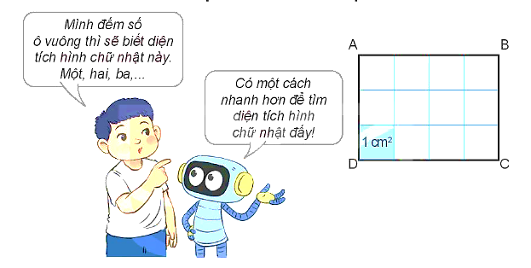
Diện tích hình chữ nhật

Slide 4
Diện tích hình chữ nhật
Hình chữ nhật ABCD có:
4 x 3 = 12 (ô vuông).
Diện tích mỗi ô vuông là 1 cm².
Diện tích hình chữ nhật ABCD là:
4 x 3 = 12 cm².
Muốn tính diện tích hình chữ nhật ta lấy chiều dài nhân với chiều rộng (cùng đơn vị đo).

Slide 5

Hoạt động
Notes:
Xong bài 1 thì quay về slide 8
Tác giả bộ ppt Toán + Tiếng Việt các lớp 1, 2, 3: Phan Thị Linh – Đà Nẵng
Sđt lh: 0916.604.268
+ Zalo: 0916.604.268
+ Facebook cá nhân: https://www.facebook.com/nhilinh.phan/
+ Nhóm chia sẻ tài liệu: https://www.facebook.com/groups/443096903751589
Hãy liên hệ chính chủ sản phẩm để được hỗ trợ và đồng hành trong suốt năm học nhé!

Slide 6
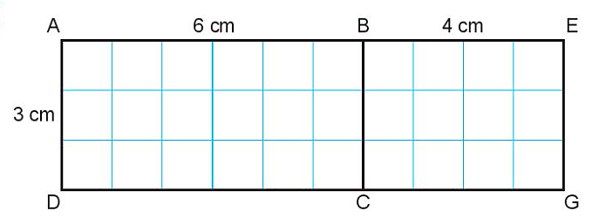
1
Số?
Hình chữ nhật | ABCD | BEGC | AEGD
Chiều dài | 6 cm | 4 cm | 10 cm
Chiều rộng | 3 cm | 3 cm | 3 cm
Diện tích | 18 cm² | 12 cm² | 30 cm²
?
?
?
?
?
?

Slide 7
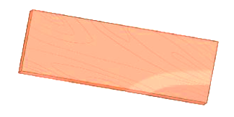
2
Một tấm gỗ hình chữ nhật có chiều rộng 5 cm, chiều dài 15 cm. Tính diện tích tấm gỗ đó.
Bài giải
Diện tích tấm gỗ là:
15 x 5 = 75 cm²
Đáp số: 75 cm².

Slide 8
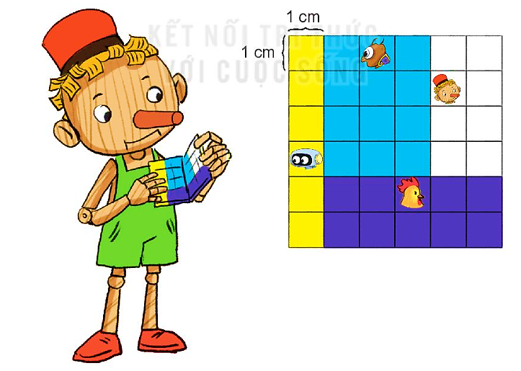
3
Bu-ra-ti-nô bẻ miếng sô-cô-la thành bốn miếng nhỏ rồi chia cho bốn bạn như hình vẽ. Hỏi mỗi bạn nhận được miếng sô-cô-la bao nhiêu xăng-ti-mét vuông?

Slide 9
3
Rô-bốt nhận được miếng sô-cô-la 6 cm² (6 x 1 = 6 cm²).
Dế mèn nhận được miếng sô-cô-la 12 cm² (4 x 3 = 12 cm²).
Gà trống nhận được miếng sô-cô-la 10 cm² (5 x 2 = 10 cm²).
Bu-ra-ti-nô nhận được miếng sô-cô-la 8 cm² (4 x 2 = 8 cm²).

